Slide 1
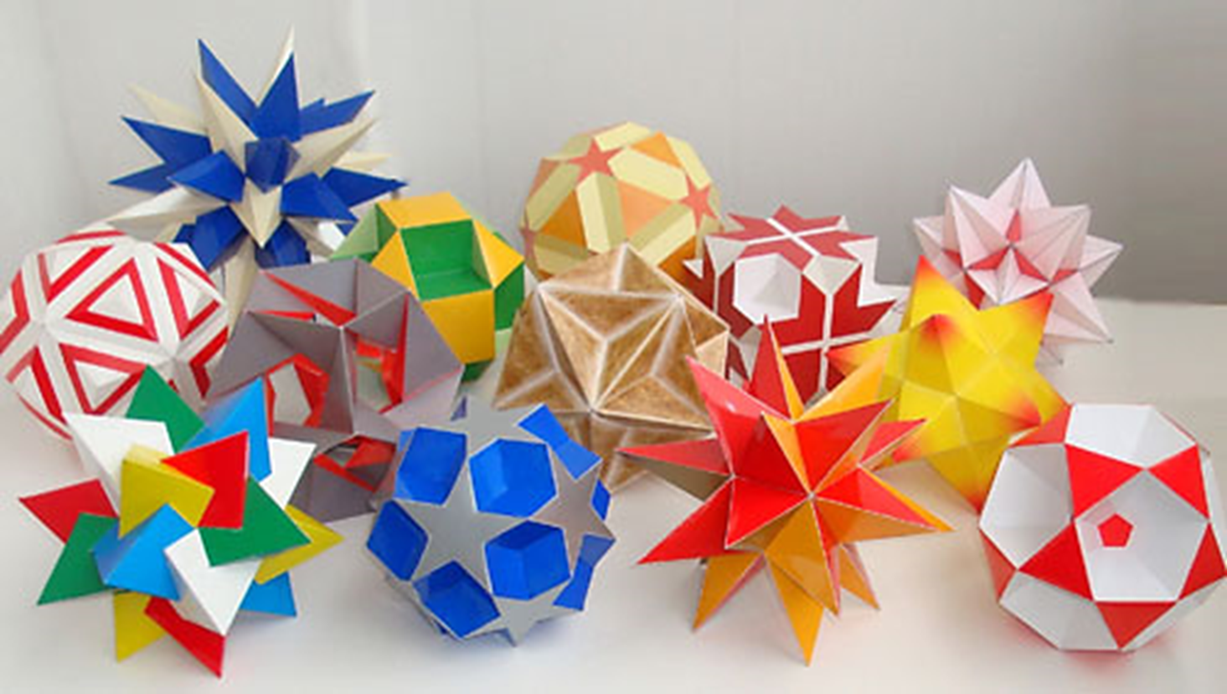
Раздел «Наглядная геометрия. Тела и фигуры в пространстве»
"Ум ребенка находится на кончиках его пальцев" В. Сухомлинский

Slide 2
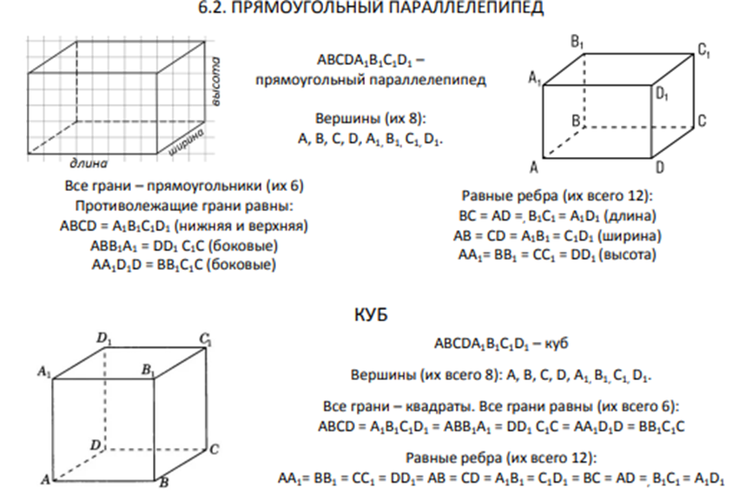
АКТУАЛИЗАЦИЯ ЗНАНИЙ

Slide 3
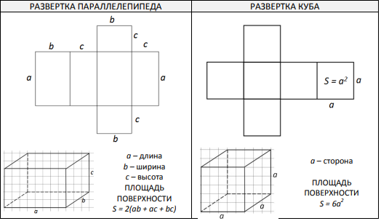

Slide 4
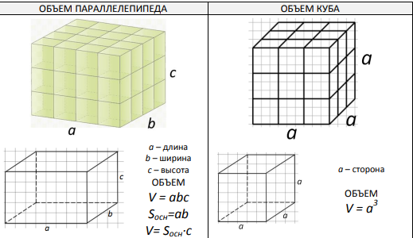

Slide 5
УРОК-ИССЛЕДОВАНИЕ «Развитие пространственного мышления»
Свойства куба.
Исследовательская работа №1. (развёртки куба, заполнение таблицы, выводы)
2) Правильные многогранники-тела Платона.
Доклад Ольги П.
3) Полуправильные многогранники-Архимедовы тела.
Исследовательская работа №2.
Доклад Максимилиана В.
4. Практическая часть «Моделирование многогранников». Начало работы Выставки «Развитие пространственного мышления»

Slide 6
Исследовательская работа №1.
Цель: исследовать зависимость объёма куба от длины его ребра. Обосновать, доказать или опровергнуть гипотезу.
Гипотеза (предположение): действительно ли существует зависимость объёма куба от длины его ребра.
 |  | Длина ребра (а) | Расчёт объёма куба | Объём куба (куб.см) | Vб :Vм
1 | Куб 3х3х3см |  | V1=
2 | Куб 6х6х6см |  | V2=
3 | Куб 2х2х2см |  | V3=
4 | Куб 6х6х6см |  | V4=
5 | Куб меньший |  | V5=
6 | Куб больший |  | V6=

Slide 7
ВЫВОД ИССЛЕДОВАНИЯ №1:
1) Если ребро а куба увеличить в 2 раза, то оно будет равно 2а. Тогда объем куба V₁= а·а·а=а³ ,
а объем куба V₂ = 2а·2а·2а = (2а)³ = 8a^{3.}
Т.е. объем куба увеличится в 8 раз.
2) Если ребро а куба увеличить в 3 раза, то оно будет равно 3а. Тогда объем куба V₁= а·а·а=а³ ,
а объем куба V₂ = 3а·3а·3а = (3а)³ = 27a^{3.}
Т.е. объем куба увеличится в 27 раз.
3) Если ребро а куба увеличить в Nраз, то оно будет равно Nа. Тогда объем куба V₁= а·а·а=а³ ,
а объем куба V₂ = Nа·Nа·Nа = (Nа)³ = N³·a^{3.}
Т.е. объем куба увеличится в N³ раз.

Slide 8
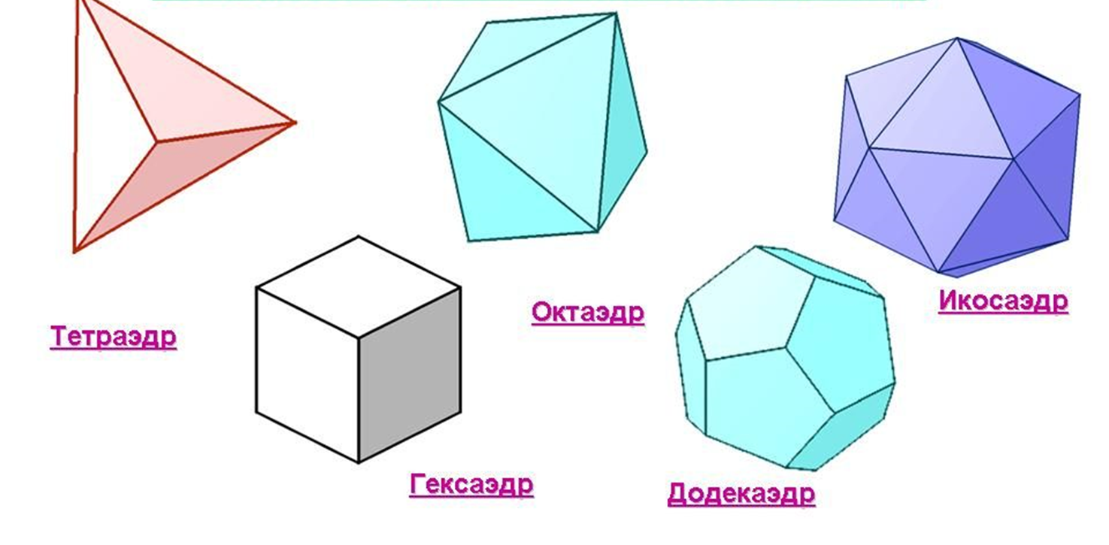
Доклад Ольги П. «Правильные многогранники»

Slide 9
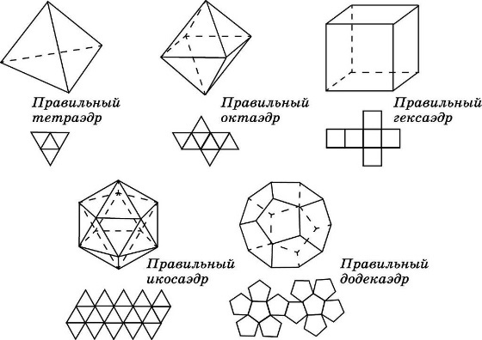


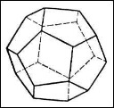

Исследовательская работа №2.
Цель: Обосновать, доказать гипотезу
Гипотеза: действительно ли в любом выпуклом многограннике сумма числа граней и числа вершин больше числа ребер на 2, т.е. Г + В - Р = 2 (Вывод после моделирования)
 |  | Элементы многогранников
Правильный многогранник |  | Число граней (Г) | Число вершин (В) | Число ребер (Р) | Г+В-Р
Тетраэдр
Куб (Гексаэдр)
Октаэдр
Додекаэдр
Икосаэдр

Slide 10
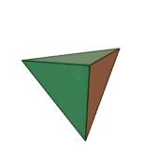
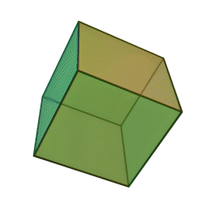
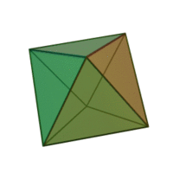
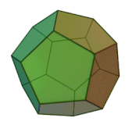
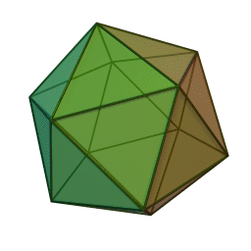
5 правильных многогранников
Тетраэдр (4) | Куб (гексаэдр) (6) | Октаэдр (8)
Додекаэдр (12) | Икосаэдр (20)

Slide 11
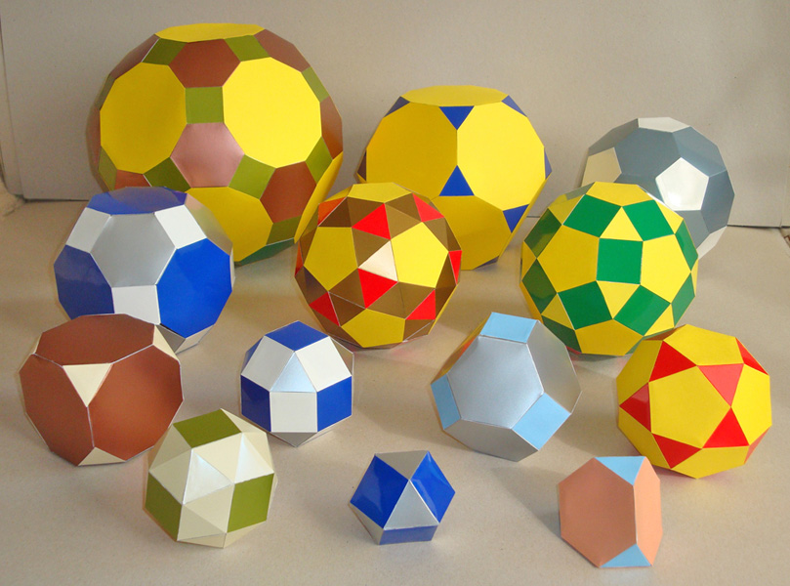
Максимилиан: Полуправильные
многогранники-Архимедовы тела.

Slide 12
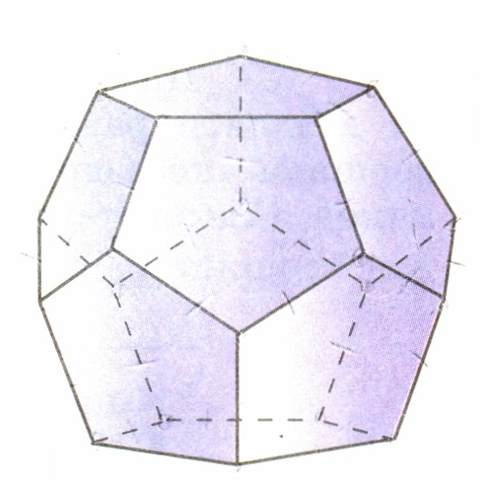
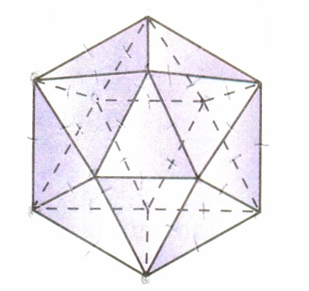
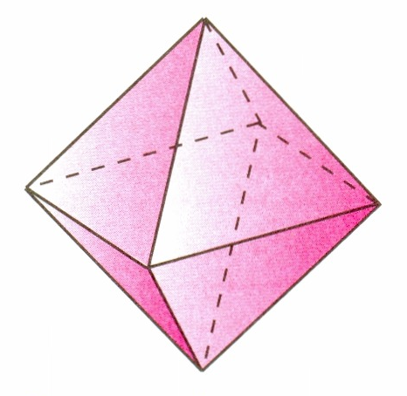
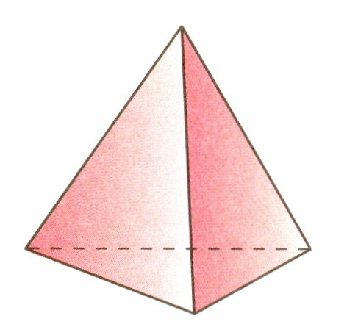
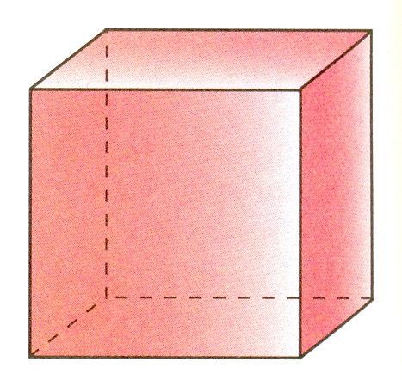
Оформление выставки многогранников
2 урок

Slide 13
ВЫВОД ИССЛЕДОВАНИЯ №2:
Правильный многогранник | Число граней Г | Число вершин В | Число рёбер Р | Г+В - Р
Тетраэдр | 4 | 4 | 6 | 2
Куб | 6 | 8 | 12 | 2
Октаэдр | 8 | 6 | 12 | 2
Додекаэдр | 12 | 20 | 30 | 2
Икосаэдр | 20 | 12 | 30 | 2

Slide 14

МНОГОГРАННИКИ
Обобщение учителя

Slide 15
Группы многогранников:
Правильные многогранники
Архимедовы тела
Тела Кеплера-Пуансо
Звёздчатые многогранники
Выпуклые многогранники

Slide 16
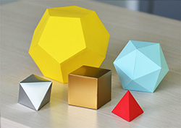
Правильные многогранники. Платоновы тела.
Именем Древнегреческого ученого - Платона
названа группа из пяти геометрических тел,
их чаще называем - Платоновы тела.

Slide 17
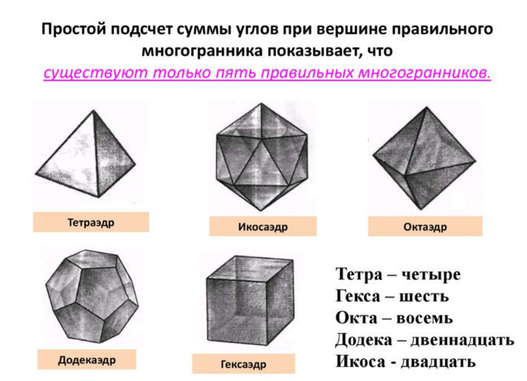

Slide 18
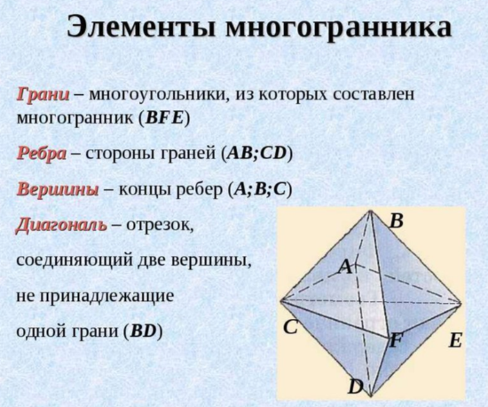

Slide 19
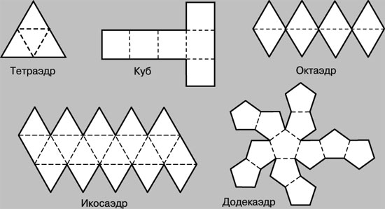
Развертки правильных многогранников

Slide 21
ЗВЕЗДЧАТЫЕ МНОГОГРАННИКИ

Slide 23
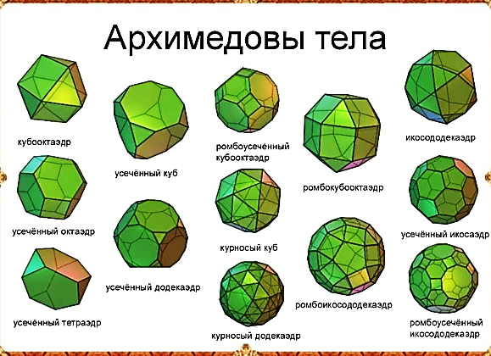

Slide 24
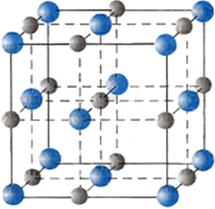
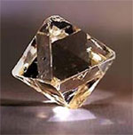
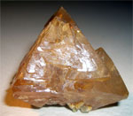
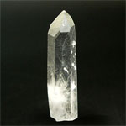
Многогранники в природе
Правильные многогранники – самые выгодные фигуры, поэтому они широко распространены в природе. Подтверждением тому служит форма некоторых кристаллов. Например, кристаллы поваренной соли имеют форму куба (1). При производстве алюминия пользуются алюминиево-калиевыми кварцами, монокристалл которых имеет форму правильного октаэдра. Получение серной кислоты, железа, особых сортов цемента не обходится без сернистого колчедана. Кристаллы этого химического вещества имеют форму додекаэдра. В разных химических реакциях применяется сурьменистый сернокислый натрий – вещество, синтезированное учёными. Кристалл сурьменистого сернокислого натрия имеет форму тетраэдра. Последний правильный многогранник – икосаэдр передаёт форму кристаллов бора.
Кристалл соли
(куб)
Алмаз (октаэдр)
Шеелит (пирамида)
Хрусталь (призма)

Slide 25

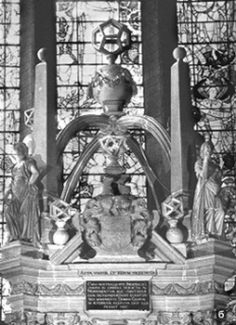
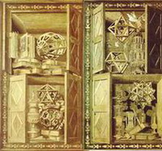
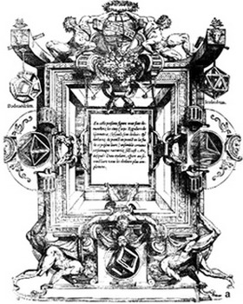
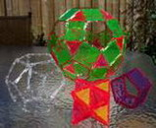
Многогранники в декоративном искусстве
Надгробный памятник в кафедральном соборе Солсбери
Титульный лист книги Ж. Кузена «Книга о перспективе»
Notes:
25

Slide 26
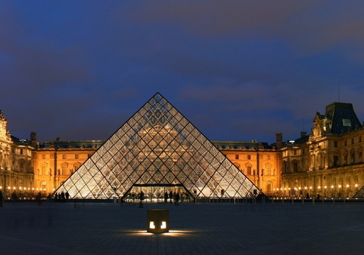
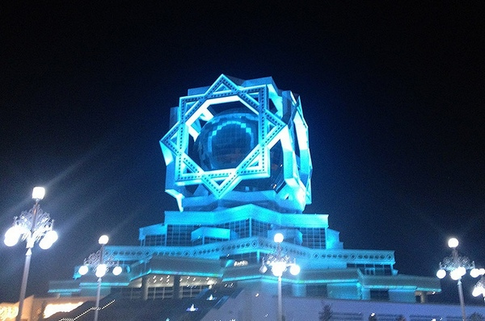
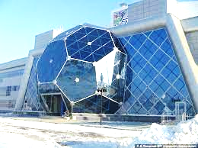
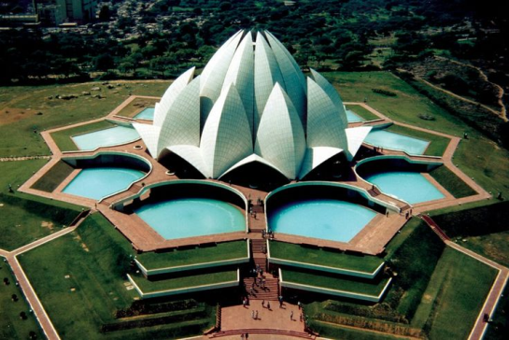
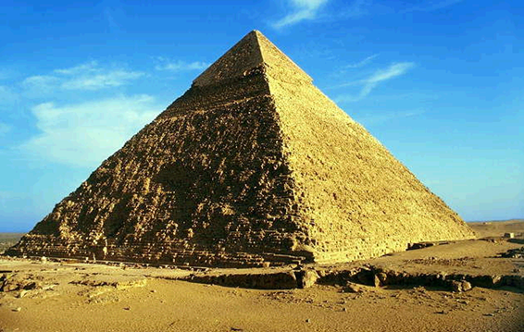
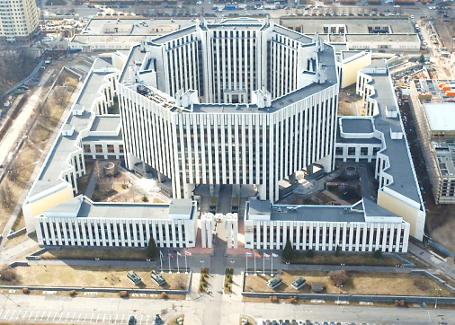
Многогранники в архитектуре
Использовать многогранники в архитектуре люди стали очень давно, еще до новой эры. И по мере роста строительного мастерства в мире появлялись новые шедевры, основанные на сложных геометрических фигурах.

Slide 27
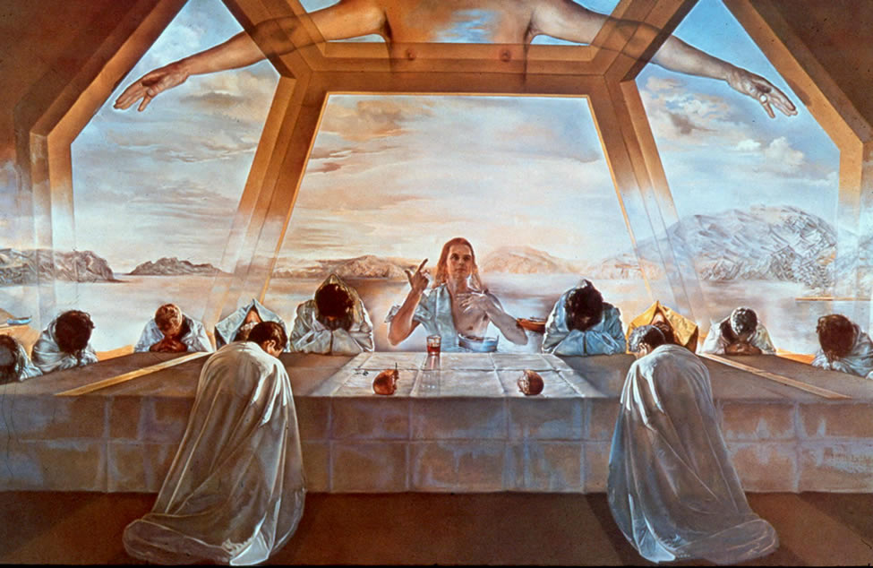
САЛЬВАДОР ДАЛИ
Многогранники в живописи
Картина известнейшего художника Сальвадора Дали «Тайная вечеря».
На ней изображён Христос со своими двенадцатью учениками. Сальвадор показал их сидящими в огромном полупрозрачном додекаэдре. Многие века учёные искали разгадку такому странному изображению сцены из библии и пришли к выводу, что этим художник хотел показать Вселенную, бесконечность и, конечно же, духовность. Вот так, с помощью простой геометрической фигуры Сальвадор Дали скрыл огромный смысл.
Notes:
27

Slide 28


